Slide 1
Кламмерная фиксация протезов. Показания, классификация, строение кламмера.
Федеральное государственное бюджетное образовательное учреждение высшего образования «Красноярский государственный медицинский университет имени профессора В.Ф. Войно-Ясенецкого» Министерства здравоохранения Российской Федерации Кафедра стоматологии ИПО
Выполнил ординатор
кафедры-клиники стоматологии ИПО
по специальности «стоматология ортопедическая»
Засимов Богдан Вадимович
рецензент к.м.н., доцент Дуж Анатолий Николаевич
Красноярск, 2022

Slide 2
Цель работы:
Дать представление о кламмерах , их видах и (классификацию).
Дать представление о строении кламмеров.

Slide 3
Задачи работы:
Изучить классификацию кламмеров.
Изучить принцип фиксации протезов на кламмерах.
Изучить строение кламмеров.

Slide 4
Кламмерная система фиксации
Кламмер - часть съемного протеза, которая охватывает естественный зуб на 2/3 его окружности и служит для фиксации и стабилизации протеза в ротовой полости, передачи жевательного давления.

Slide 5
Классификация кламмеров
По функции: - удерживающие - осуществляют фиксацию протеза на челюсти при вертикальных движениях; - опорные - передают вертикальное жевательное давление на пародонт опорных зубов и способствуют перераспределению жевательной нагрузки со слизистой оболочки протезного ложа; - опорно-удерживающие - перераспределяют вертикальные и горизонтальные нагрузки между пародонтом опорных зубов и слизистой оболочкой протезного ложа.
По расположению: назубные, надесневые (пелоты), зубонадесневые (по Кемени).
По методу изготовления: гнутые (проволока d- 0,6-1,5 мм); литые; комбинированные; полимеризованные
По конструкции: одноплечие; двуплечие; многозвеньевые; перекидные и т.д.
По материалу: металлические - стальные (проволочные), хромокобальтовые, золотоплатиновые 750-й пробы; пластмассовые; комбинированные (металлопластмассовые пелоты).
По форме: круглые, полукруглые, ленточные.

Slide 7
Классификация кламмеров
По методу изготовления: гнутые (проволока d- 0,6-1,5 мм); литые; комбинированные; полимеризованные
По конструкции: одноплечие; двуплечие; многозвеньевые; перекидные и т.д.
По материалу: металлические - стальные (проволочные), хромокобальтовые, золотоплатиновые 750-й пробы; пластмассовые; комбинированные (металлопластмассовые пелоты).
По форме: круглые, полукруглые, ленточные.

Slide 8
Детали кламмеров:
Плечо
Тело
Отросток кламмера
Окклюзионная накладка

Slide 10
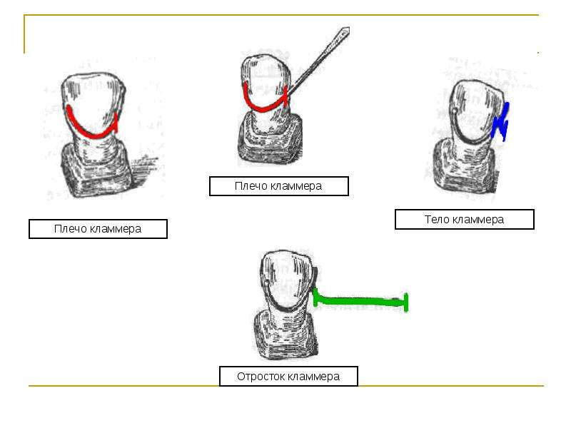

Slide 11
Виды кламмерной фиксации
Точечная фиксация : в протезе имеется только один кламмер, расположенный на единственном зубе. Такой вид фиксации наименее выгоден, так как при нем возникает опасность нарушения устойчивости протеза во время функции и вывихивания зуба.
Линейная фиксация – в протезе установлены два кламмера, которые можно соединить между собой условной линией. Различают диагональную, трансверсальную и сагиттальную кламмерные линии (условно проведенная линия, соединяющая опорные зубы, на которых расположены кламмеры). Диагональная кламмерная линия позволяет достичь наилучшей фиксации съемных протезов на верхней челюсти. Трансверсальная (поперечная) кламмерная линия обеспечивает хорошую фиксацию съемных протезов на нижней челюсти, предохраняет зубы от возникновения патологической подвижности при рычагообразных движениях протеза. Сагиттальная кламмерная линия - наименее удачна, используется, как и точечный вид фиксации при отсутствии других возможностей.

Slide 14
Виды кламмерной фиксации
Плоскостная фиксация кламмера располагаются на трех или более зубах; обеспечивает наилучшие условия для стабилизации съемных зубных протезов. Чаще применяется при использовании бюгельных протезов.

Slide 15
Показания кламмерной фиксации при протезировании ЧСПП, бюгельным протезом
Двухсторонние концевые дефекты зубного ряда.
2. Односторонние концевые дефекты зубного ряда.
3. Включенные дефекты зубного ряда в боковом отделе с отсутствием более 3-х зубов.
4. Дефекты зубного ряда в переднем отделе при отсутствии более 4-х зубов.
5. Дефекты зубных рядов в сочетании с заболеваниями пародонта.

Slide 16
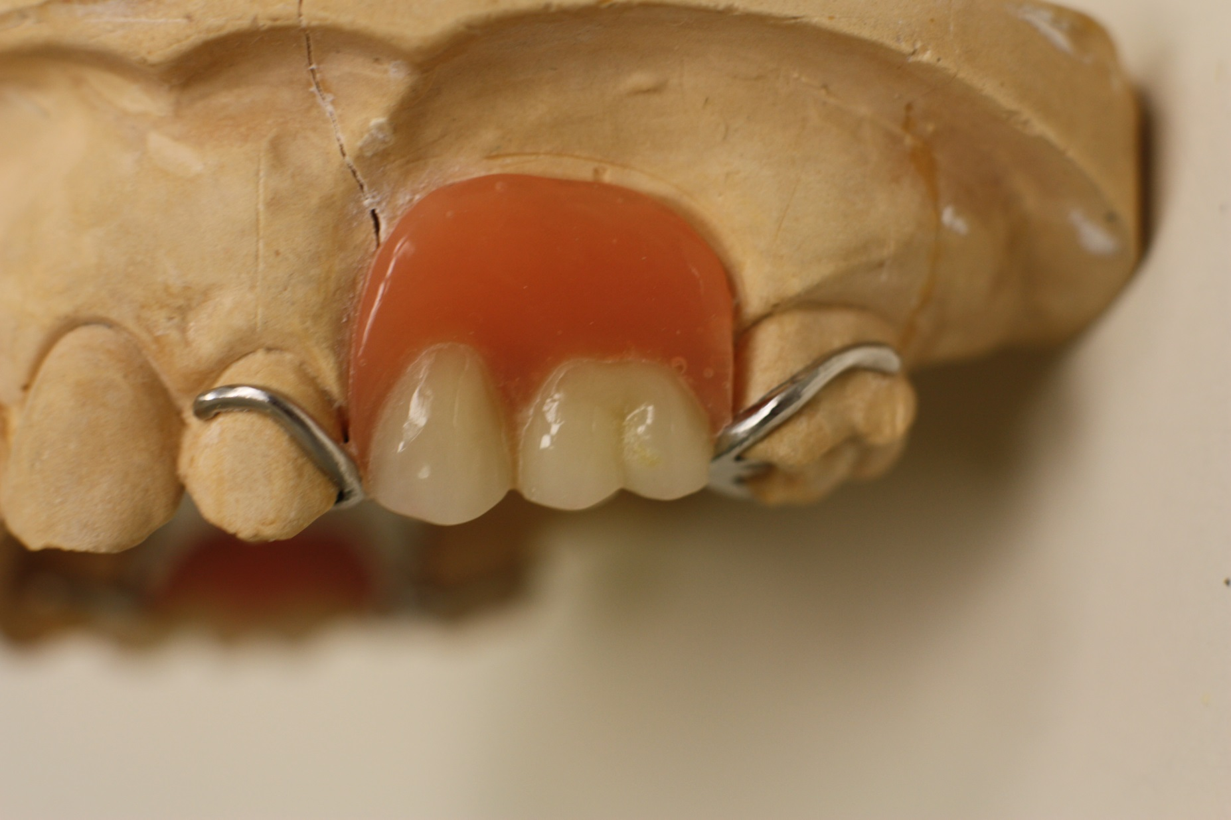

Slide 17
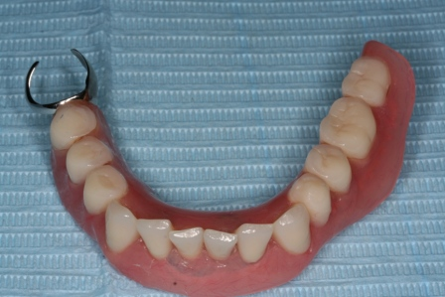

Slide 18
Надесневые кламмеры ( пелоты)

Slide 19
Надесневые кламмеры ( пелоты)

Slide 20
Пелоты Кемени

Slide 21
Удерживающий кламмер бюгельного протеза и пилот в 3-м сегменте с фронтальной стороны (комбинированный вариант)

Slide 22
Выводы
Кламмерная фиксация ортопедических конструкций в виде съёмных протезов является дополнительным механическим фактором, способствующим фиксации протеза в полости рта.
Для усиления этого фактора может комбинироваться за счёт нескольких видов кламмеров.

Slide 23
Список основных использованных источников
Ортопедическая стоматология: Руководство для врачей, студ. вузов и мед. училищ / Н.Г.Аболмасов, Н.Н.Аболмасов, В.А.Бычков, А.Аль-Хаким. М.: МЕДпресс-информ, 2002. С. 301.
Ортопедическая стоматология Учебник Под редакцией Э.С. Каливраджияна, И.Ю. Лебеденко, Е.А. Брагина, И.П. Рыжовой 2-е издание, переработанное и дополненное, 2018. С. 214- 218.
Ортопедическая стоматология (факультетский курс) : учебник / В. Н. Трезубов, А. С. Щербаков, Л. М. Мишнев ; ред. В. Н. Трезубов. - 9-е изд., перераб. и доп. - Москва : ГЭОТАР-Медиа, 2019. С. 525-528.

Slide 24
Список основных использованных источников
4) Ортопедическая стоматология. Материалы и технологии : учебник / А. И. Абдурахманов, О. Р. Курбанов. - 3-е изд., перераб. и доп. - Москва : ГЭОТАР-Медиа, 2016. С. 101-205.
5) Ортопедическая стоматология (несъемное зубное протезирование) : учебник / О. Р. Курбанов, А. И. Абдурахманов, С. И. Абакаров. - Москва : ГЭОТАР-Медиа, 2017. – С. 358.
6) Баум, Л. Руководство по практической стоматологии: моногр. / Л. Баум, Р.В. Филлипс, М.Р. Лунд. - М.: Медицина, 2016. – С. 280
7) Ибрагимов, Т. И. Лекции по ортопедической стоматологии: учебное пособие / Т. И. Ибрагимов, Г. В. Большаков, Б. П. Марков [и др.]. – Москва: «ГЭОТАР – Медиа», 2018. С. 165-167

Slide 25
Благодарю за внимание!

